Slide 1
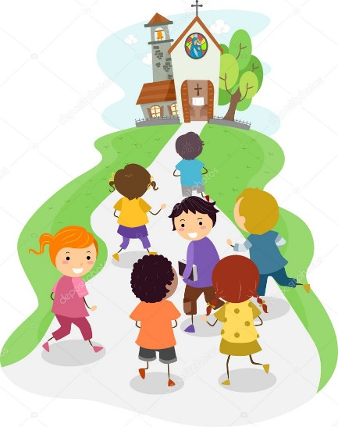
A Missa
explicada
A Liturgia é sempre um lugar de encontro. Encontro com Deus e encontro de irmãos! Um encontro marcado pelo diálogo. Vamos ver como este diálogo acontece em cada parte da Missa, isto é, o significado de cada momento litúrgico, o sentimento e os principais objetos e símbolos utilizados.

Slide 2
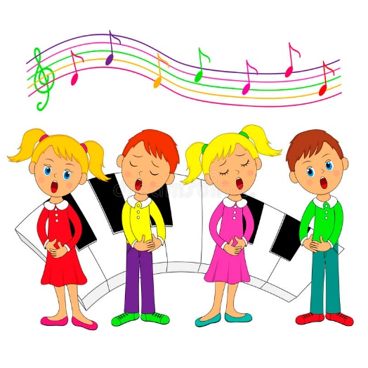
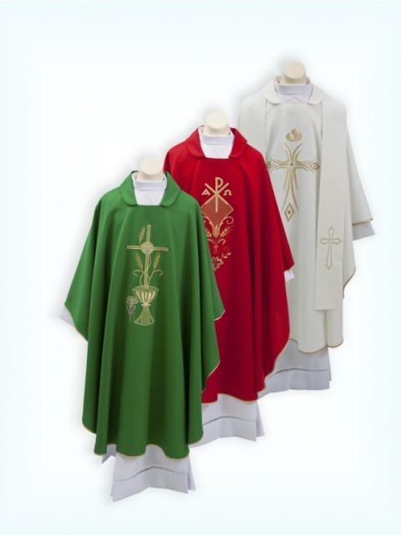
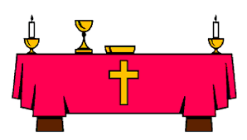
É Deus quem nos reúne!
Cântico de entrada
Este cântico serve para abrir a celebração, ele promove a união da assembleia (= comunidade reunida) e introduz no sentido do tempo litúrgico ou da festa celebrada.
Procissão de entrada
Enquanto a comunidade reunida canta, o sacerdote entra com os acólitos. Num gesto de respeito beija o altar – local onde será oferecido o Santo Sacrifício. As vestes (paramentos) do sacerdote acompanham o tempo litúrgico.

Slide 3
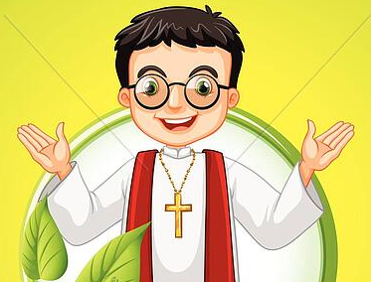
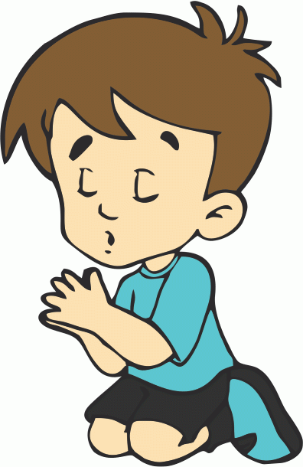
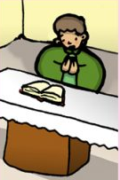
Ritos iniciais
2
1
Ato Penitencial
No Ato Penitencial celebramos a Misericórdia de Deus, reconhecendo-nos pecadores e necessitados de purificação. É um momento de contrição: arrependimento e disposição para a mudança de vida. Este momento exige de nós uma atitude de conversão e humildade diante do grande Amor de Deus para connosco.
Saudação inicial
A Missa começa com o sinal da cruz – sinal do Cristão desde o seu batismo. O sacerdote saúda a todos, acolhendo-os com alegria. É Deus quem nos reúne no Amor de Cristo!
As velas acesas simbolizam a nossa fé.
O Missal é o livro que contém todas as orações usadas durante a Missa.
3
4
Oração da coleta
É chamada “Coleta”, a oração de conclusão do rito de Entrada da Missa. Ela é introduzida por um silêncio, a convite do sacerdote que diz “Oremos”. Nesse momento, tomamos consciência de que estamos na presença de Deus, apresentamos interiormente os nossos pedidos e o Sacerdote diz a oração, “recolhendo” as intenções e apresentando-as a Deus Pai, por Jesus Cristo, na Unidade do Espirito Santo.
Hino de Louvor
Ao entoar o Glória, reconhecemos as maravilhas que o Senhor realiza sempre e lhe damos graças por isso. A Igreja, reunida no Espírito Santo, glorifica e suplica a deus pai e ao Cordeiro (Filho).

Slide 4
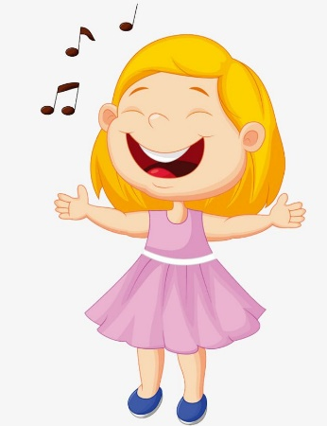
Liturgia da Palavra
Momento de ouvir a Palavra de Deus.
As leituras são iguais no mundo inteiro.
Nas missas de domingo são 3 leituras e o Salmo Responsorial.
Primeira Leitura
Geralmente a primeira leitura é do Antigo Testamento, para mostrar que já se previa a vinda de Jesus.
Salmo Responsorial
Na maior parte das vezes é retirado do Livro dos Salmos.
Ele ajuda-nos a entender melhor a Primeira Leitura.

Slide 5
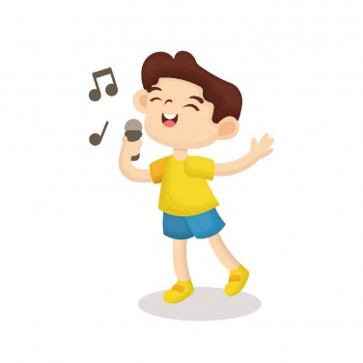
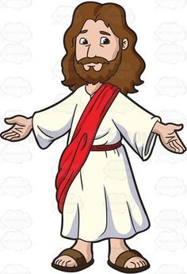
Deus fala connosco
Segunda Leitura
A Segunda leitura vem das Cartas de Paulo, Tiago, Pedro, João…, que são as mais comuns ao longo do ano litúrgico.
Aclamação do Evangelho
O cântico de Aleluia quer expressar a alegria da Assembleia acolhendo a Palavra de Deus! Através dos escritos dos evangelistas Mateus, Marcos, Lucas ou João, Jesus Cristo transmite-nos a sua “Palavra da Salvação”.
Evangelho
O Evangelho traz a principal mensagem para a vida da Comunidade Cristã. É a boa notícia anunciada por Jesus, que continua sempre presente no meia de nós pela sua Palavra.

Slide 6
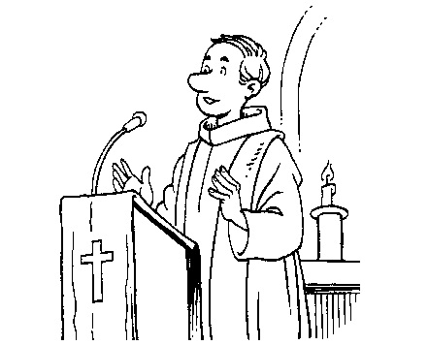
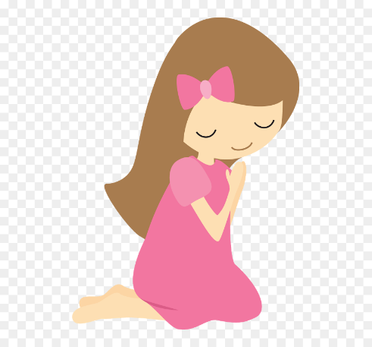
Deus fala connosco (cont.)
Homilia
Não basta ouvir com atenção a Palavra de Deus. É necessário, ainda, compreendê-la, ligá-la com a vida de hoje.
“Homilia” significa conversa familiar. Não se trata de passar conhecimento, mas de levar a Assembleia a um compromisso, ou seja, vivenciar convictamente a Salvação de Deus, que acontece no dia a dia e dentro de cada celebração.
Profissão de Fé
Em resposta à Palavra de Deus louvamos, nas leituras e na homilia, professamos publicamente a nossa fé dizendo “Creio”. Declaramos que estamos unidos, no mundo inteiro, pela mesma crença num só Deus, revelado por Jesus Cristo. Preparamo-nos assim para iniciar a Liturgia Eucarística.
Prece dos Fiéis
Na Missa pedimos perdão a Deus, louvamos, agradecemos e pedimos novos favores. A Oração dos Fiéis é uma conversa de filhos com o Pai. Todos falam de suas necessidades, de seus anseios, de suas esperanças. É a Assembleia que reza por todas as pessoas, pela Igreja do mundo inteiro e pela própria comunidade, pela cidade, pelo país, ….

Slide 7
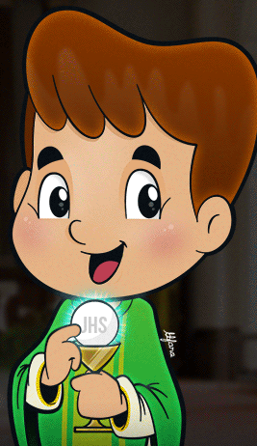
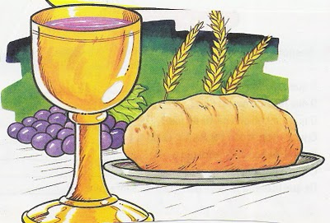
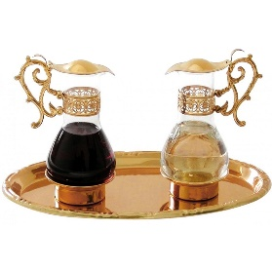
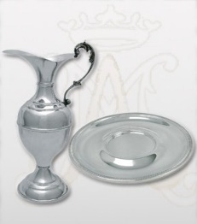
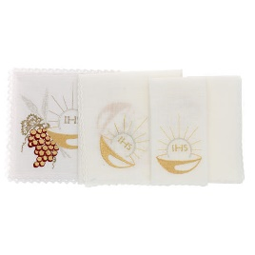
Liturgia Eucarístca
Na Missa celebramos o Mistério da Paixão, Morte e Ressurreição do Senhor: a sua Páscoa!
Nesta segunda parte da Missa mergulhamos no grande Mistério do Amor de Deus, que se esconde e se dá a nós num pedacinho de pão e num pouquinho de vinho!
Repartindo o Pão Eucarístico!
Apresentação das oferendas
Trazemos até ao altar o pão e o vinho, que se converterão no Corpo e Sangue de Cristo. Essas ofertas simbolizam e expressam a nossa vida, o nosso trabalho, sinal da nossa própria entrega. Tudo isso se unirá ao sacrifício (=oferta) de Jesus Cristo ao Pai.
Neste momento oferecemos também os nossos donativos para os pobres ou para as necessidades da Igreja, em sinal de gratidão. As galhetas, alfaias (pala, corporal, sanguíneo e manustérgio) e lavabo são objetos litúrgicos usados neste momento.

Slide 8
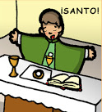
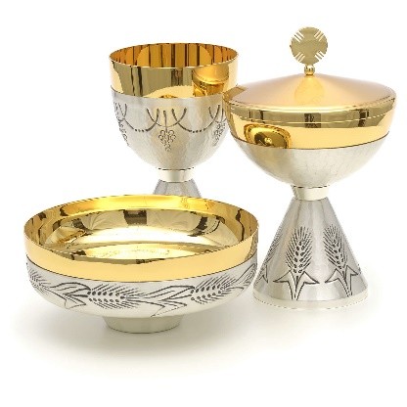
Deus é o nosso alimento
2
Santo, invocação do espírito Santo
Recitando ou entoando o “Santo”, a Assembleia reconhece a grandeza de Deus. Após este gesto o sacerdote estende as mãos sobre os dons invocando o Espírito Santo “para que as nossas ofertas se mudem no Corpo e Sangue de Cristo”.
1
É iniciado o momento central da celebração com a oração de ação de graças, chamada Prefácio. É um hino de agradecimento a Deus Pai pela salvação que nos é dada em Jesus Cristo. Sobre o altar estão o cálice, a patena e a âmbula contendo o vinho e o pão que se transformarão em seguida em alimentos de salvação.
Cálice
Âmbula
Patena
4
3
Oração pela comunidade - Igreja
Após a Consagração, o Sacerdote chama a atenção da Assembleia sobre o grande Mistério da Fé. Seguem-se as intercessões, significando que a Eucaristia (=ação de graças) é celebrada em comunhão com toda a Igreja do céu e da terra, dos vivos e falecidos, e em comunhão com a Igreja presente no mundo inteiro. A oração é concluída com a oferta ao Pai “com Cristo, por Cristo e em Cristo”, e a Assembleia aclama com o AMÉM mais importante da Missa, glorificando a Deus numa só voz.
Consagração
“Isto é o meu corpo …”
“Este é o cálice do meu sangue…”
A consagração atualiza as palavras e os gestos de Jesus: “Fazei isto em memória de mim.”

Slide 9
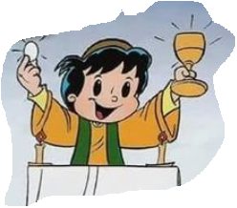
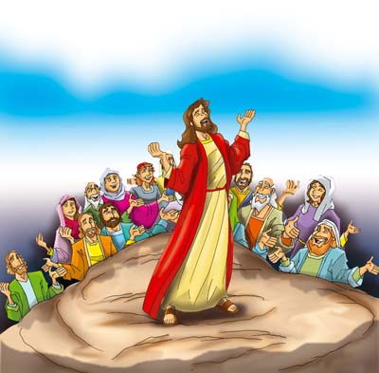
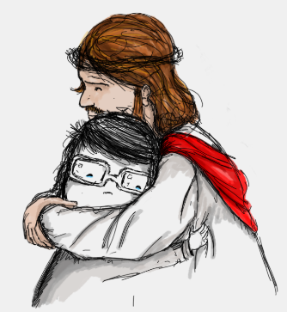
Doxologia
O Padre eleva o pão e vinho consagrados, Corpo e Sangue do Senhor, glorificando a Deus.
Pai Nosso
Esta oração assume os desejos mais profundos do coraçãozinho de cada um de nós.
Gesto da Paz
Através de um abraço ou aperto de mão, firmamos o compromisso de lutar sempre pela Paz. Quando apertamos a mão de uma pessoa desejamos “a paz de Cristo”.

Slide 10
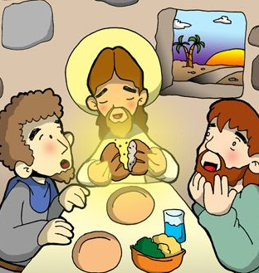
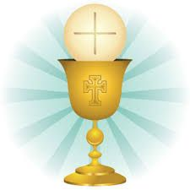
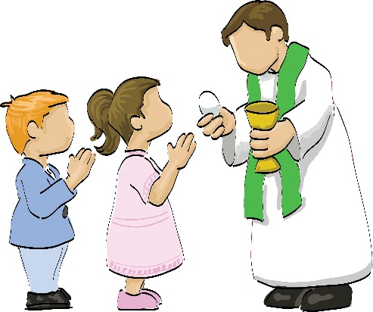
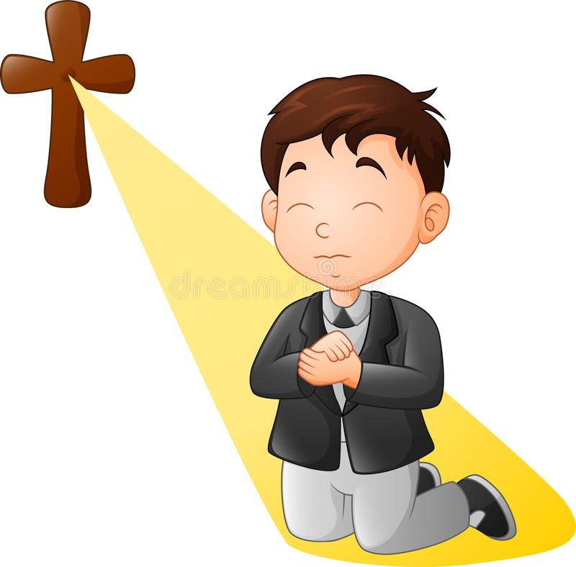
2
1
O Cordeiro de Deus
Momento em que rezamos ou cantamos o Cordeiro de Deus. Enquanto isso o Sacerdote reza em silêncio.
Fração do Pão
O Sacerdote parte a hóstia lembrando a fração do pão por Jesus.
3
4
Comunhão
Momento em que as pessoas recebem o Corpo e o Sangue de Jesus Cristo
Ação de Graças
Momento de silêncio, de contacto com Jesus recebido na comunhão.

Slide 11
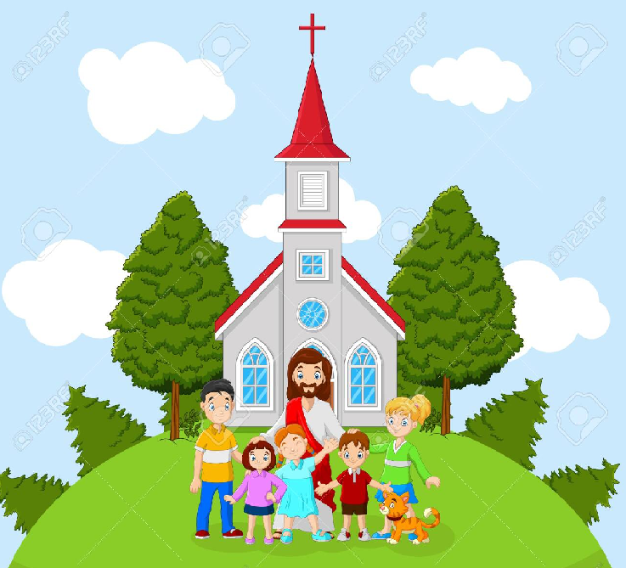
Ritos finais
Oração depois da Comunhão
O sacerdote de pé reza a oração depois da comunhão.
Bênção final
Momento em que o sacerdote finaliza a missa e os fiéis recebem a “Bênção Final”.

